Slide 2
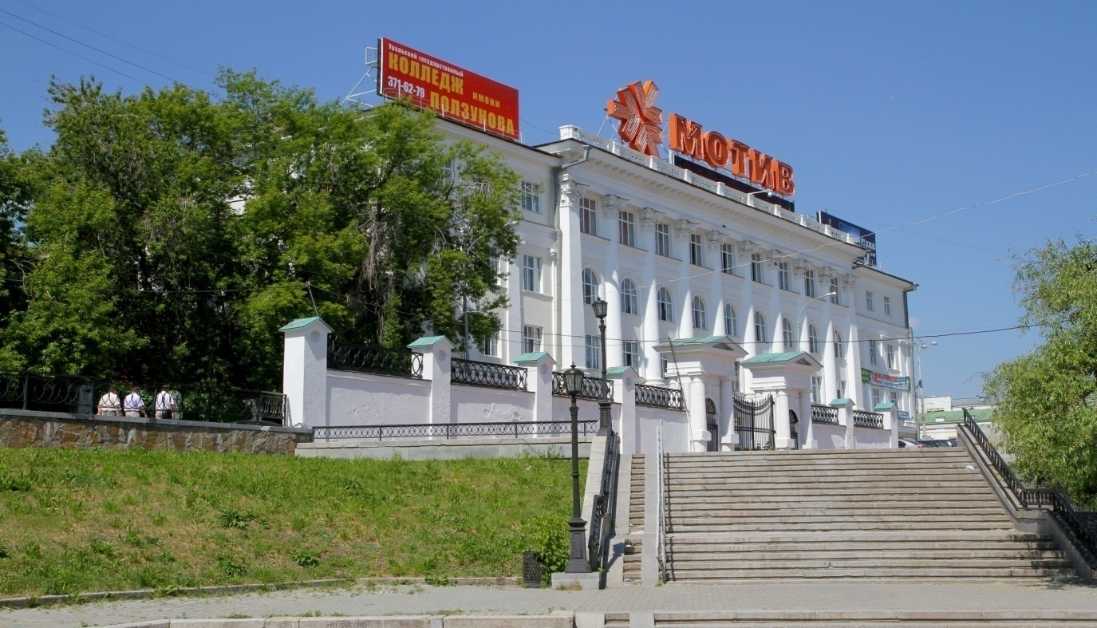
Материально-техническая база Уральского государственного колледжа имени И.И. Ползунова

Slide 3
И только Уральский государственный колледж имени И.И. Ползунова находится в самом центре г. Екатеринбурга!
В Свердловской области находятся
102 учебных заведения среднего профессионального образования.
88 техникумов и колледжей – подведомственные
Министерству образования и молодежной политики Свердловской области.
25 из них находятся в г. Екатеринбурге

Slide 4
Сегодня
Уральский государственный колледж
имени И.И. Ползунова
одно из ведущих учебных заведений СПО Урала,
в котором
обучаются 4 186 студентов по
очной и заочной
( в т. ч. элементами дистанта)
формам обучения.

Slide 5
Контингент колледжа на 01 октября учебного года
№ П/П | УЧЕБНЫЙ ГОД | ОБЩЕЕ КОЛ-ВО СТУДЕНТОВ | В Т. Ч. ДЕВУШКИ
1 | 2008-2009 | 4422 | 1839
2 | 2009-2010 | 3812 | 1551
3 | 2010-2011 | 3660 | 1507
4 | 2011-2012 | 3703 | 1472
5 | 2012-2013 | 3920 | 1626
6 | 2013-2014 | 4252 | 1820
7 | 2014-2015 | 4177 | 1881
8 | 2015-2016 | 4068 | 1852
9 | 2016-2017 | 4183 | 1857
10 | 2017-2018 | 4254 | 1907
11 | 2018-2019 | 4420 | 1983
12 | 2019-2020 | 4578 | 2116
13 | 2020-2021 | 4546 | 2189
14 | 2021-2022 | 4496 | 2224
15 | 2022-2023 | 4186 | 1996

Slide 6
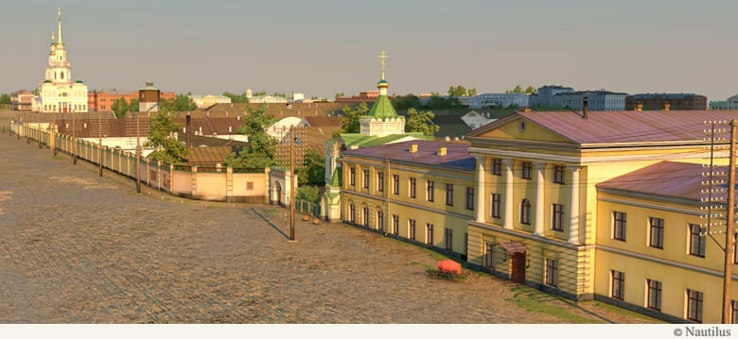
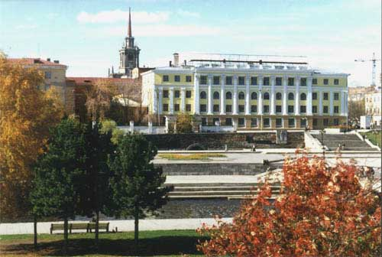
ПЕДАГОГИЧЕСКИЙ КОЛЛЕКТИВ, это- 149 преподавателей; 7 кандидатов наук; 131преподаватель имеют высшую и 1 квалификационную категории; Нагрудный знак «Почетный работник СПО РФ»-14 человек; Государственные награды- 1 чел. Имеют почетное звание «Почетный ветеран СОО ГМПР»-2 чел ., Имеет нагрудный знак «Надежда профсоюзов»- 3 чел., Имеет нагрудный знак СОО ГМПР «За развитие социального партнерства»- 1 чел., Юбилейный памятный знак «80 лет профессионально-техническому образованию»-1 чел.

Slide 7
В колледже работают:
Кафедры
Экономики и управления; Информационных систем и автоматического управления; Права и сервиса; Промышленного электромеханического оборудования; Геодезии и горных дисциплин; Металлургии, аналитического контроля химических технологий; Рекламы.

Slide 8
Цикловые комиссии
Математических и естественно-научных дисциплин; Физической культуры и безопасности жизнедеятельности; Иностранного языка, русского языка и литературы; Социальных и гуманитарных дисциплин.

Slide 9
Основные разделы учебного плана программы подготовки специалистов среднего звена по специальности 13.02.11 «Техническая эксплуатация и обслуживание электрического и электромеханического оборудования»
Общий гуманитарный и социально-экономический цикл;
Математический и общий естественно-научный цикл;
Общепрофессиональный цикл:
-Учебная практика;
-Производственная практика ( по профилю специальности);
-Производственная практика ( преддипломная)
Государственная итоговая аттестация.
Общий объем времени составляет- 147 недель.
Срок обучения – 2г 10мес.

Slide 10
Наши специальности:
Горное отделение - 4 специальности | Кабинеты и лаборатории по профилю специальности
Маркшейдерское дело. Подземная разработка месторождений полезных ископаемых. Техническая эксплуатация и обслуживание электрического и электромеханического оборудования в горной промышленности. Земельно-имущественные отношения. | 1. Кабинет технологии и безопасности взрывных работ. 2.Кабинет геологии и горного дела. 3.Лаборатория маркшейдерского дела. 4.Кабинет электрооборудования и электроснабжения. 5. Кабинет инженерной графики.

Slide 11
Техническое отделение - 7 специальностей | Кабинеты и лаборатории по профилю специальности
Техническая эксплуатация и обслуживание электрического и электромеханического оборудования Монтаж и техническая эксплуатация промышленного оборудования Аналитический контроль качества химических соединений Технология аналитического контроля химических соединений Металлургия цветных металлов Техническое обслуживание и ремонт автомобильного транспорта . Строительство и эксплуатация зданий и сооружений. | 1.Химических дисциплин. 2.Металлургических процессов. 3.Технологии строительных процессов. 4.Технического обслуживания и ремонта. 4.Электротехнических машин и автоматизированного управления. 5.Технического анализа. 6.Электромонтажа.

Slide 12
Экономическое отделение- 6 специальностей | Кабинеты по профилю специальности
Экономика и бухгалтерский учет. Страховое дело. Коммерция. Банковское дело. Сервис домашнего и коммунального хозяйства. Гостиничный сервис. | 1.Кабинет истории мировой культуры и социально-экономических дисциплин. 2.Кабинет экономики и АФХД организации 3.Кабинет финансирования и кредитования 4. Кабинет бухгалтерского учета, налогов и аудита 5.Кабинет психологии и управления персоналом 6.Кабинет банковского дела 7. Кабинет компьютерной обработки информации.

Slide 13
Отделение информационных технологий - 6 специальностей | Кабинеты и лаборатории по профилю специальности
Компьютерные сети. Программирование в компьютерных системах. Обеспечение информационной безопасности автоматизированных систем. Автоматизация технологических процессов и производств. Оснащение средствами автоматизации технологических процессов и производств. Информационные системы и программирование. | 1.Программного обеспечения компьютерных сетей, программирования и баз данных. 2.Системного и прикладного программирования 3.Проектирования и дизайна сетевых архитектур и инженерной графики. 4.Монтажа, наладки, ремонта и эксплуатация систем автоматического производства. 5.Сетевое и системное администрирование. 6.Архитектуры персонального компьютера и периферийных устройств . 7.Программно-аппаратной защиты объектов сетевой инфраструктуры. 8.Типовых элементов, устройств систем автоматического управления и средств измерения . 9.Монтажа, наладки, ремонта эксплуатации систем автоматического управления .

Slide 14
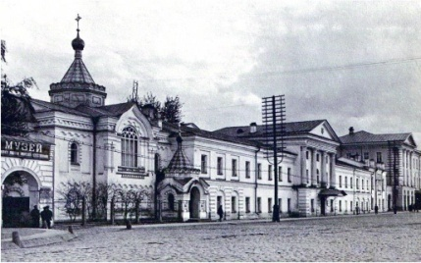
Отделение сервиса и права -3 специальности | Кабинеты и лаборатории по профилю специальности
Право и организация социального обеспечения. Реклама. Туризм. | 1. Логистики. 2. Рисунка и живописи. 3. Техники и технологии фотографии и видеосъемки. 4.Проектирования рекламного продукта. 5.Информатики и информационных технологий. 6.Компьютерной графики и дизайна. 7.Фото и видео студия.

Slide 15
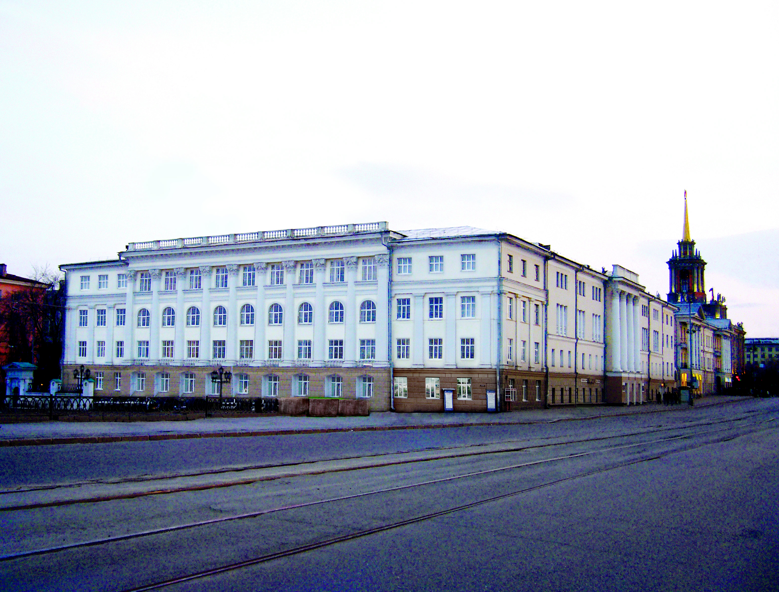
Заочное отделение - 9 специальностей
Право и организация социального обеспечения. Экономика и бухгалтерский учет. Коммерция. Банковское дело. Техническая эксплуатация и обслуживание электрического и электромеханического оборудования в горной промышленности. Земельно-имущественные отношения. Технология аналитического контроля химических соединений Строительство и эксплуатация зданий и сооружений. Туризм.

Slide 16
Выпуск специалистов Уральского государственного колледжа им. И.И. Ползунова
Учебный год | Количество выпускников | % дипломов с отличием
2012-2013 2013-2014 | 676 764 | 16,8 17,9
2014-2015 2015-2016 | 931 986 | 16,5 18,4
2016-2017 2017-2018 | 1009 1008 | 18,8 22,2
2018-2019 2019-2020 | 1007 1056 | 22,1 21,8
2020-2021 2021-2022 | 1021 1034 | 19,4 21,1
За период с 01.09.2018 по 30.06.2022 | 5 129 | 21.0

Slide 17
КОЛИЧЕСТВО ВЫПУСКНИКОВ
ПО ГОДАМ
1261
1210
1215
1141
1043
1110
950
767
708
630
638
433
300
247
107
20
2
38
1918
1924
1926
1928
1947
1989
1995
1996
1997
1998
1999
2000
2001
2002
2003
2004
2005
2006
На 30.06.2022 колледж выпустил 56932 специалиста

Slide 18
Базовый уровень: техник Повышенный уровень: МП-менеджер с углубленной подготовкой; БП-бухгалтер, специалист по налогообложению; МРП-маркетолог, с углубленной подготовкой в области предпринимательской деятельности; МТП- старший техник; АНП-старший техник.
Квалификации выпускников:

Slide 19
Группа МП-410, выпуск 2006г. 20 дипломов с отличием из 28 человек , (71.4 %)

Slide 20
Трудоустройство выпускников Уральского государственного колледжа им. И.И. Ползунова
Учебный год | Всего студентов, чел | трудоустроены | Декретный отпуск | ВС РФ | Обучение в ВУЗе | Не определились | На учете в службе занятости
2014-2015 | 936 | 94.65% |  |  |  | 5.35%
2015-2016 | 990 | 96.87 % |  |  |  | 3.13
2016-2017 | 1009 | 94.54 % |  |  |  | 5.45
2017-2018 | 984 | 94.62 % |  |  |  | 5.38
2018-2019 | 990 | 96.6 % |  |  |  | 3.4
2019-2020 | 1045 | 81.5 % |  |  |  | 18.5
2020-2021 | 1016 | 93.5 % |  |  |  | 6.5
2021-2022 | 1067 | 92.8 % | 7.2
2022-2023
2023-2024
2024-2025
2025-2026
2026-2027

Slide 21
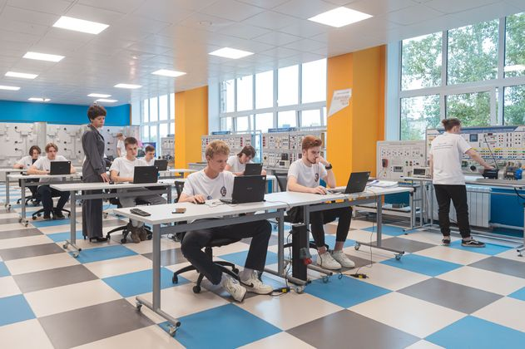
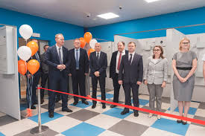
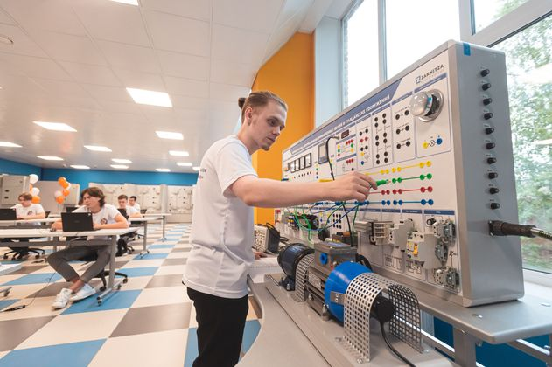
10 марта 2021г.
ГАПОУ СО «Уральский государственный колледж им. И.И. Ползунова»
был реорганизован путем присоединения
ГАПОУ СО «Кировградский техникум промышленности, торговли и сервиса».
Колледж стал готовить специалистов по рабочим профессиям: сварщик, повар-кондитер, аппаратчик-оператор в производстве цветных металлов, автомеханик и парикмахер.
А также подготовка специалистов из числа инвалидов по рабочим профессиям: швея и штукатур.

Slide 22
Колледж сегодня имеет:
6 учебных корпусов;
113 лабораторий и кабинетов;
6 спортивных залов;
читальный зал на 50 мест;
библиотека с фондом более 225 тыс. книг;
3 актовых зала;
уникальный подземный полигон;
19 компьютерных классов, оборудованных 285 компьютерами,
10 интерактивных досок, 8 плазменных экранов и
3 плазменных экрана с проекторами.
Колледж свою видеостудию.
В 2019 году были созданы 2 мастерские с современной материально -технической базой по компетенциям «Сетевое и системное администрирование» и «Мехатроника».
В 2022году- создана мастерская « Электромантажа» в Кировоградском филиале.
На создание мастерских было выделено 8,6 млн. рублей.

Slide 23
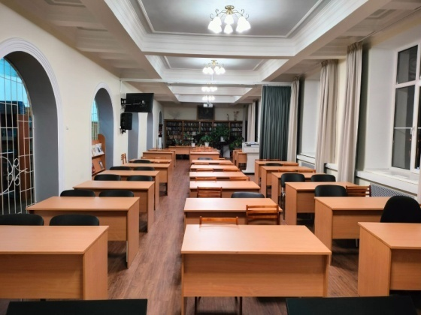
Читальный зал колледжа

Slide 24
Видеостудия колледжа

Slide 25
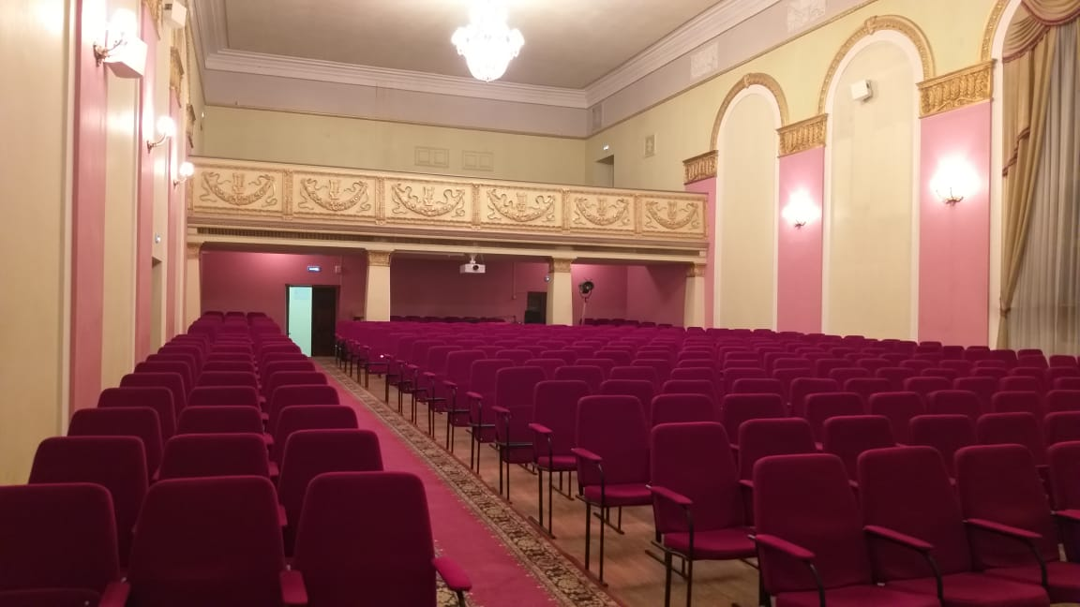
Большой актовый зал колледжа

Slide 26
Малый актовый зал колледжа

Slide 27
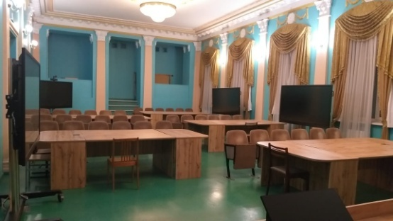
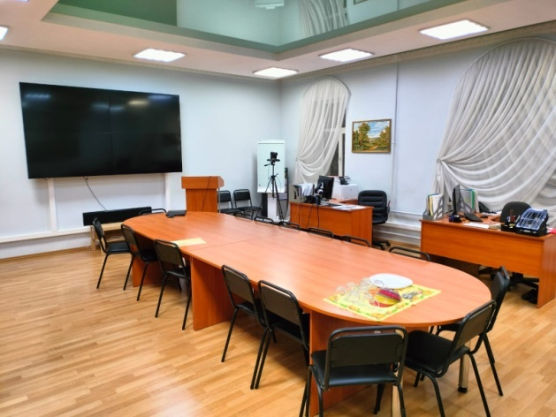
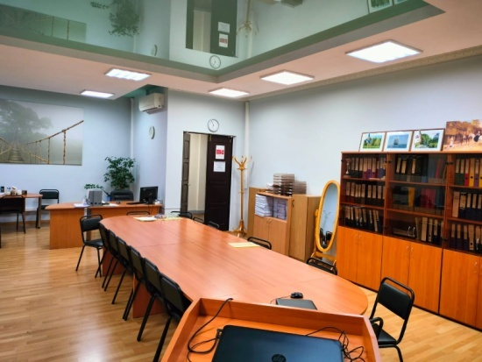
Малый актовый зал и методический кабинет колледжа

Slide 28
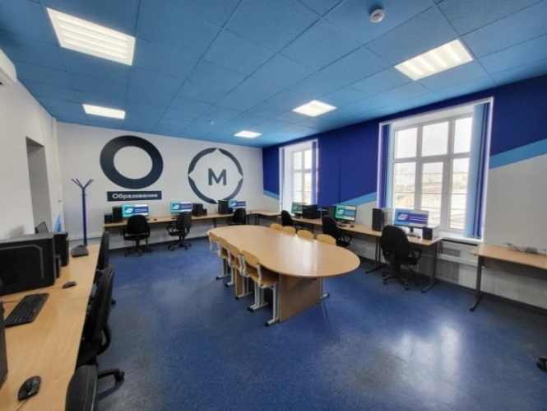
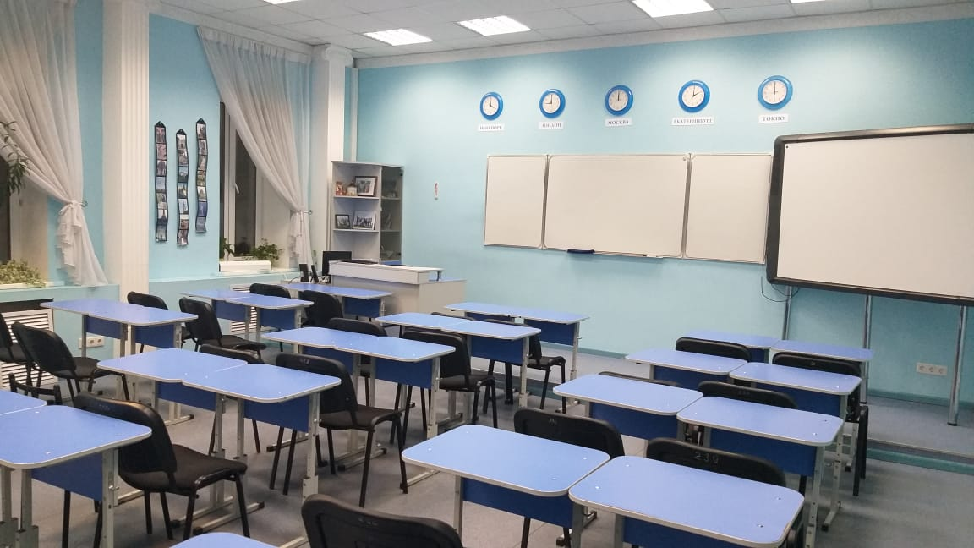
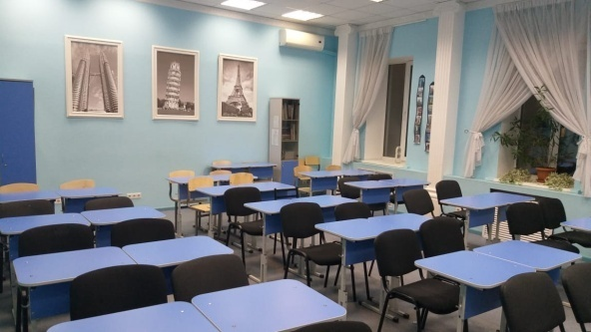
Учебные кабинеты и лаборатории:

Slide 29
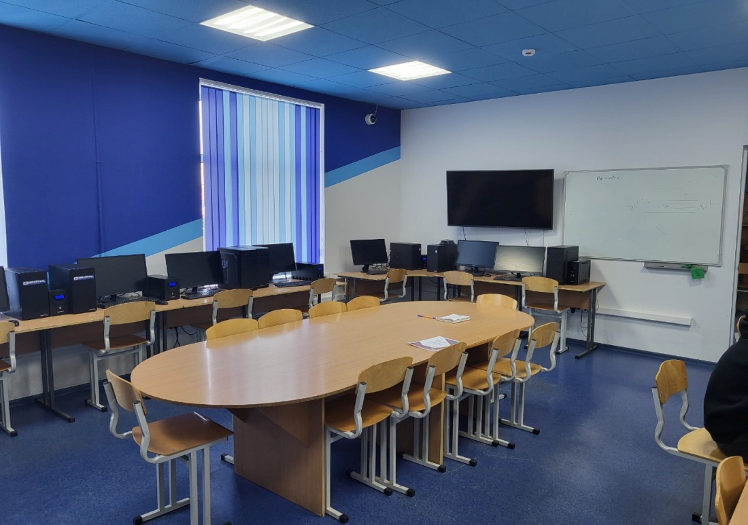

Slide 30
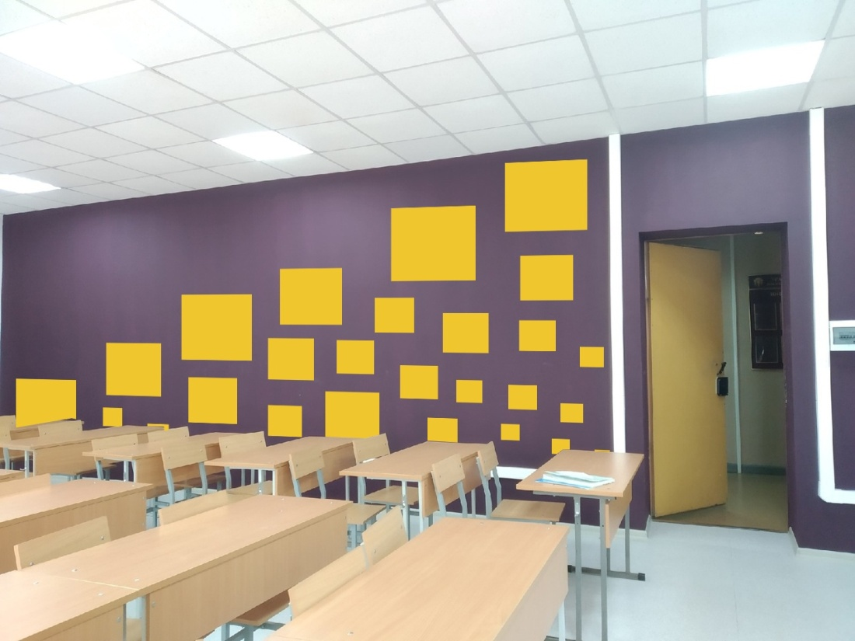

Slide 31
Кабинет математики

Slide 32
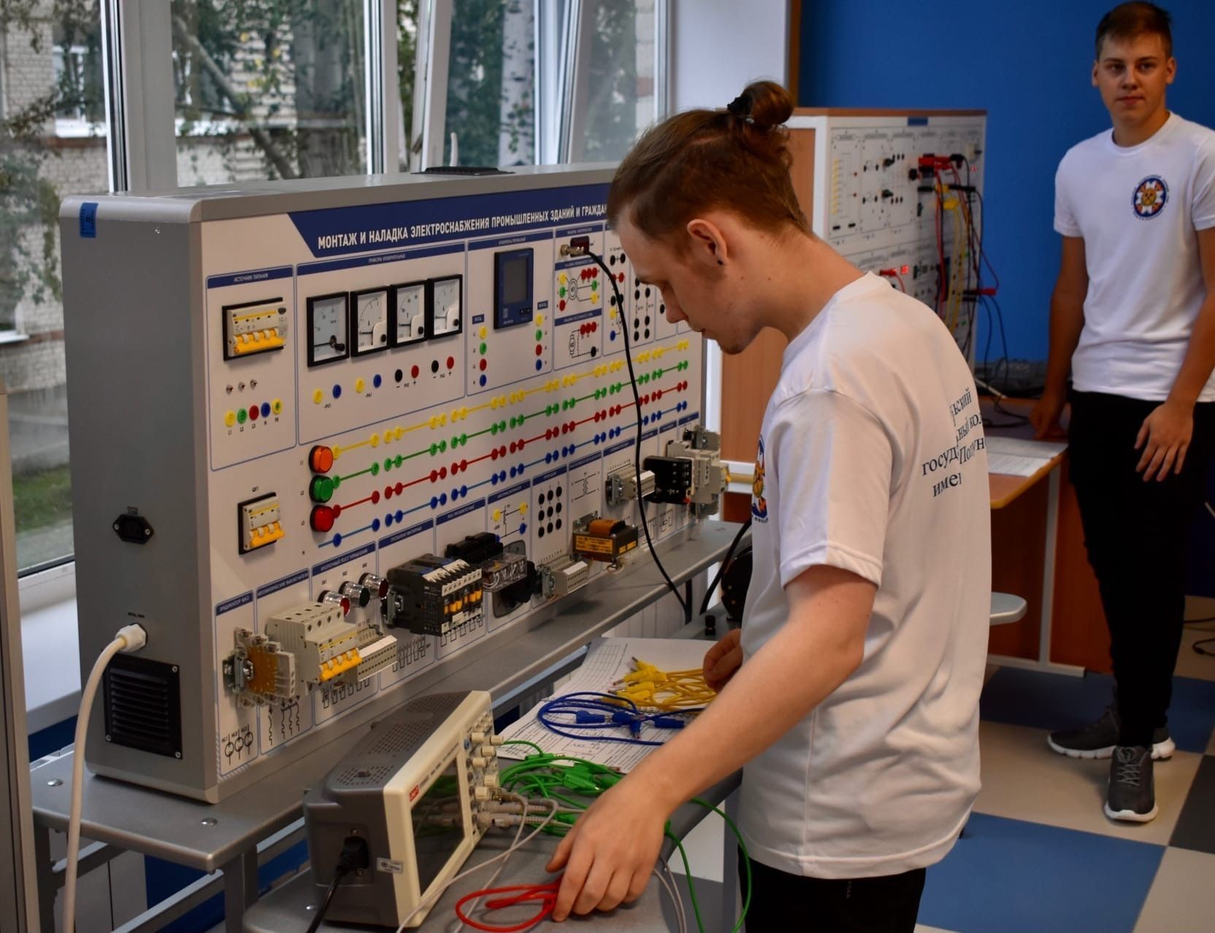
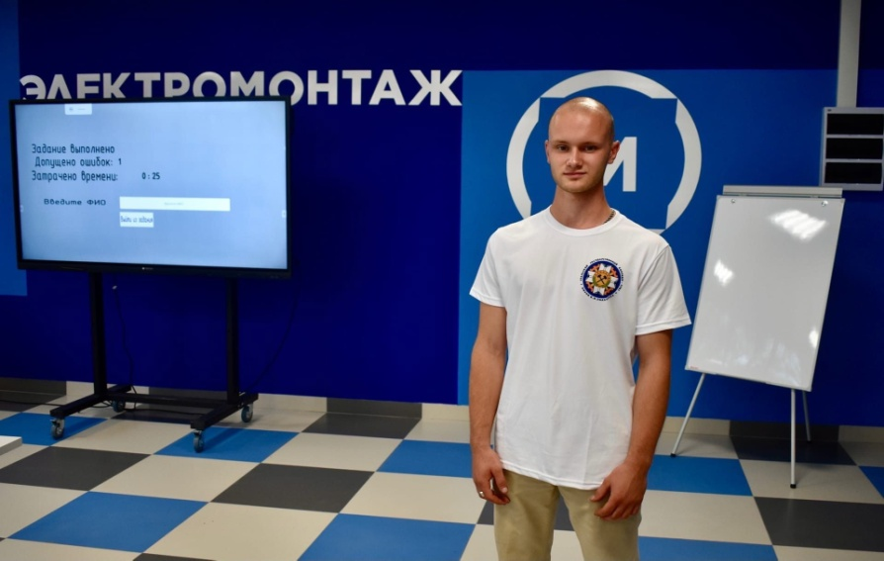
Открытие лаборатории «Электромонтажа» в Кировоградском филиале. октябрь 2022г.

Slide 33
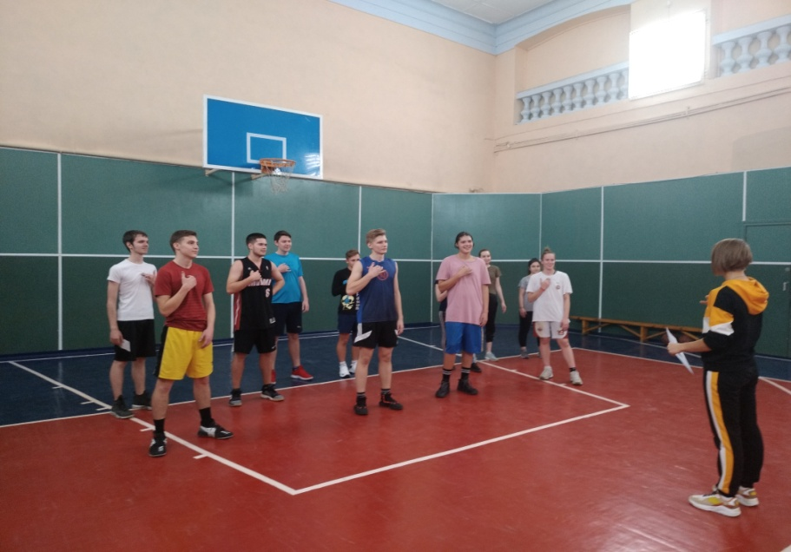
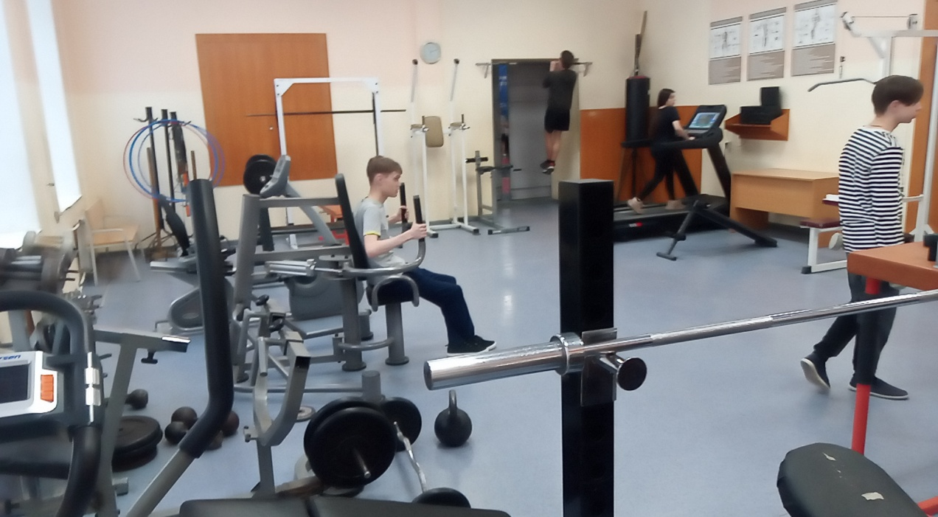
Шейпинг, тренажерный и игровой залы

Slide 34
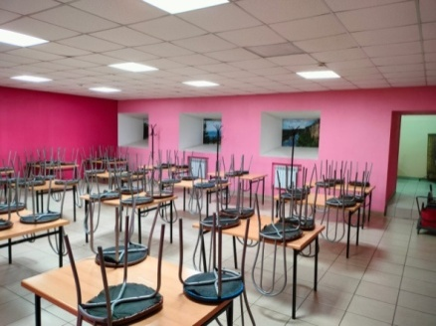
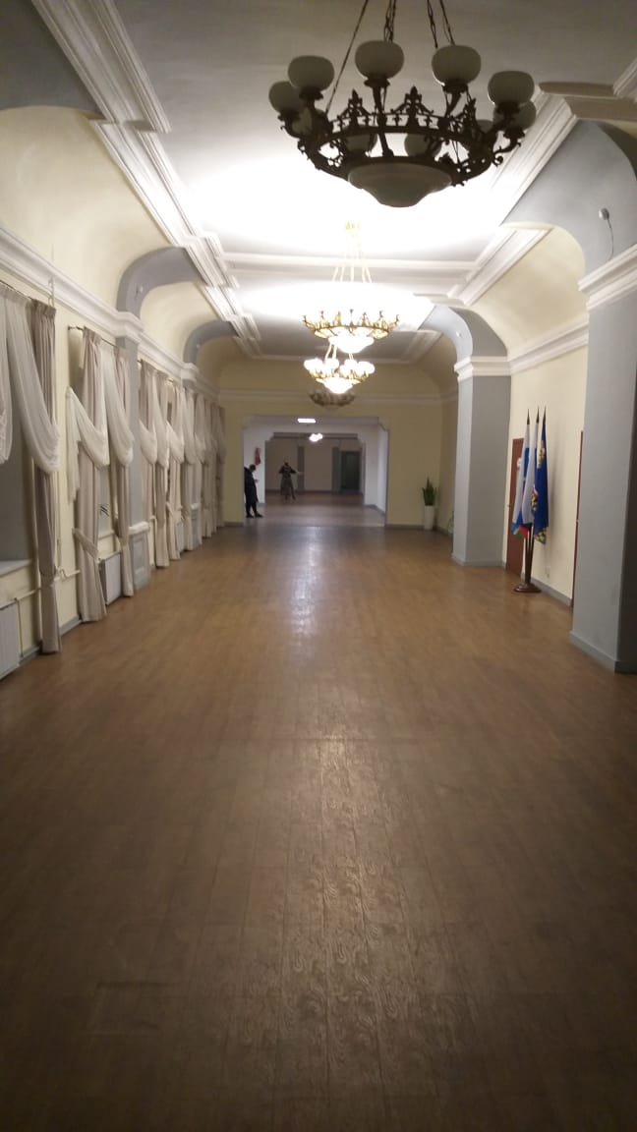
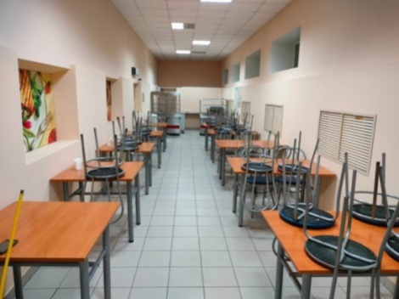
Столовая колледжа и фойе 2 этажа

Slide 35
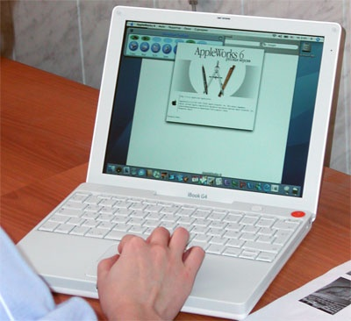
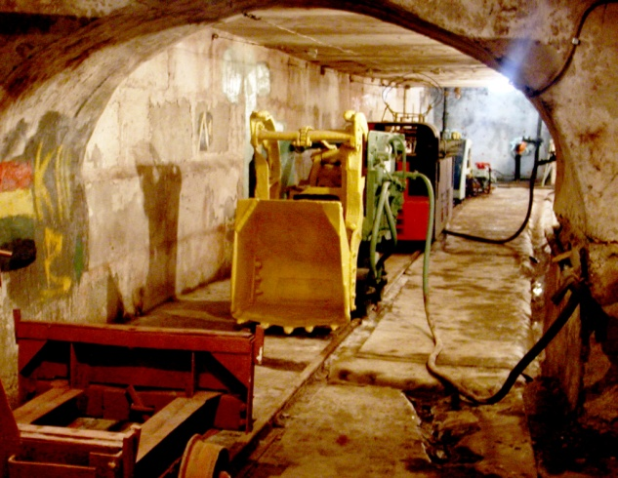
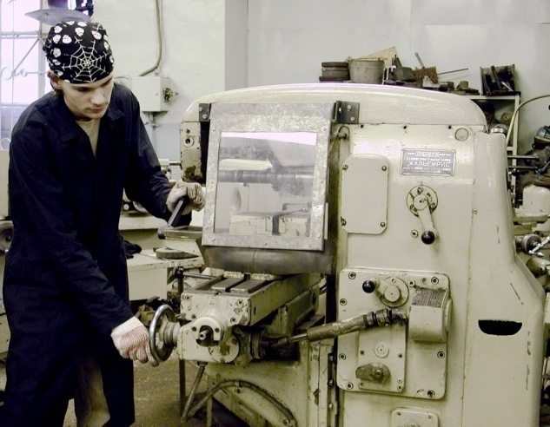
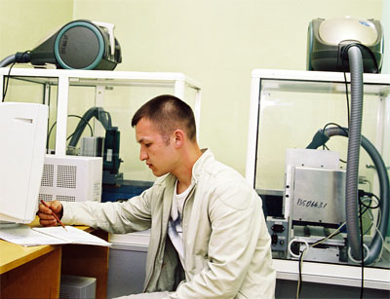
175
УЧЕБНО-МАТЕРИАЛЬНАЯ БАЗА
горный подземный полигон
маркшейдерский полигон
(ст. Исеть)
слесарно-механические и
электромонтажные мастерские

Slide 36
Здание общежития колледжа

Slide 37
Победы -Свердловского горно-металлургического техникума им. И.И. Ползунова -Уральского государственного колледжа им. И.И. Ползунова
Почетная грамота Президиума Верховного Совета СССР 20 июня 1947
Орден Трудового Красного знамени
Присвоено имя И.И. Ползунова 27 июня 1947г.
Почетная грамота Президиума Совета РСФСР 15 ноября 1973
Колледж победил в реализации Приоритетного национального проекта «Образование»,
войдя в число 45 лучших учреждений СПО РФ ( 2800 участников) 2007 ( колледж
получил более 46 млн. руб.)
Почетная Грамота Полномочного представителя Президента РФ в УрФО ( П. Латышев) 23 мая 2007
Золотая медаль «100 лучших ССУЗов России». 2010, 2011, 2017, 2021
Золотая медаль «Лауреат Всероссийского выставочного центра (ВДНХ)». 2012
Золотая медаль на Всероссийском форуме «Образовательная среда -2012» ВВЦ-ВДНХ 2012
«Лучший региональный колледж» 2014, 2017
«100 лучших организаций СПО РФ» 2015
Получен грант Министерства общего и профессионального образования
Свердловской области по направлению «Металлургия» 2013-2014 6. 35 млн. руб.
Получен грант Министерства общего и профессионального образования
Свердловской области по развитию программы «Уральская инженерная школа» 2017 1.25 млн. руб.
Благодарность Комитета Государственной Думы по образованию и науке г. Москва 23. мая 2017
Почетная Грамота Полномочного представителя Республики Ингушетия в УрФО 23 мая 2017
Лауреат Всероссийского конкурса
«500 лучших образовательных организаций страны -2022 апрель 2022
Номинация «Лучшая организация СПО»
Юбилейная медаль «35 лет Свердловской областной общественной
организации ветеранов, пенсионеров». 23 мая 2022

Slide 38
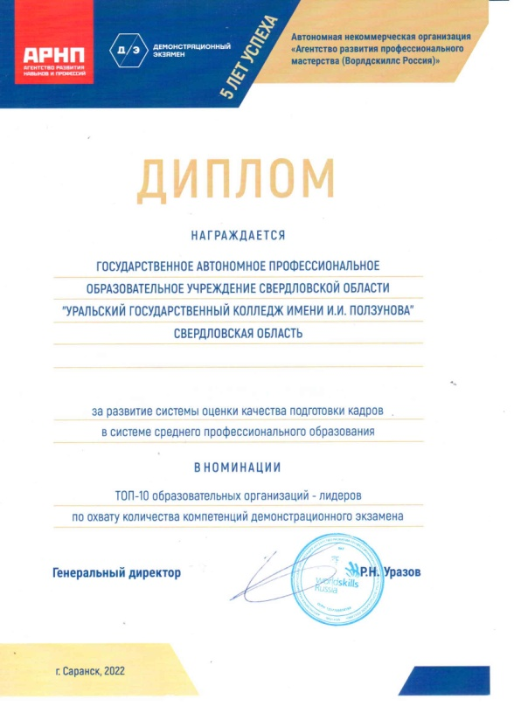
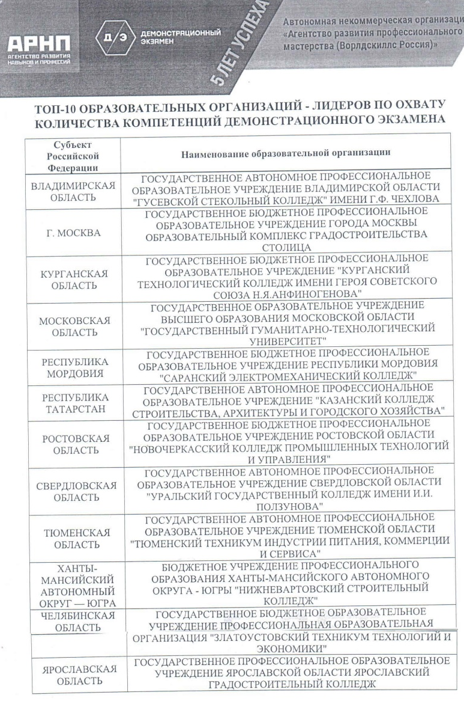
В 2022г. Уральский государственный колледж им. И.И. Ползунова» получил диплом за развитие системы оценки качества подготовки кадров в системе СПО РФ
и вошел в ТОП-10 образовательных организаций-лидеров по охвату количества компетенций
демонстрационного экзамена

Slide 39
Основные этапы реорганизации Уральского горного училища
1721 | Первые заводские школы в Уктусе и Кунгуре: На Уктусе первые школы словесная (чтение и письмо) и арифметическая ( арифметика, геометрия и горное дело)
Сентябрь 1723 | Арифметическую школу из Уктуса переводят в Екатеринбург.
Май 1725 | Сюда же переехала и словесная школа. Екатеринбургская горнозаводская школа (122 года)
11 (23) мая 1847 | Уральское горное училище (70 лет 8 месяцев)- 818 специалистов
с января 1918, с 27 декабря 1919 | Уральский рабочий политехникум Екатеринбургский политехникум
март 1921 | Уральский практический горнозаводский и строительный институт- 105 инженеров
Август 1923г.- 1926 | Уральский горнозаводской и строительный техникум , 200 учащихся. 1924-цветные металлы, 4 отделения-420 чел.
1926-1928 | Уральский индустриальный техникум
1928 | Свердловский горно-металлургический техникум (Уральский) 1924-Свердловск 1925-водоснабжение 1929-трамвайное движение
Июнь 1947 | Свердловский горно-металлургический техникум им. И.И. Ползунова (67 лет)
04.11.1995 | Уральский государственный колледж им. И.И. Ползунова 04.09.1991 - Екатеринбург

Slide 40
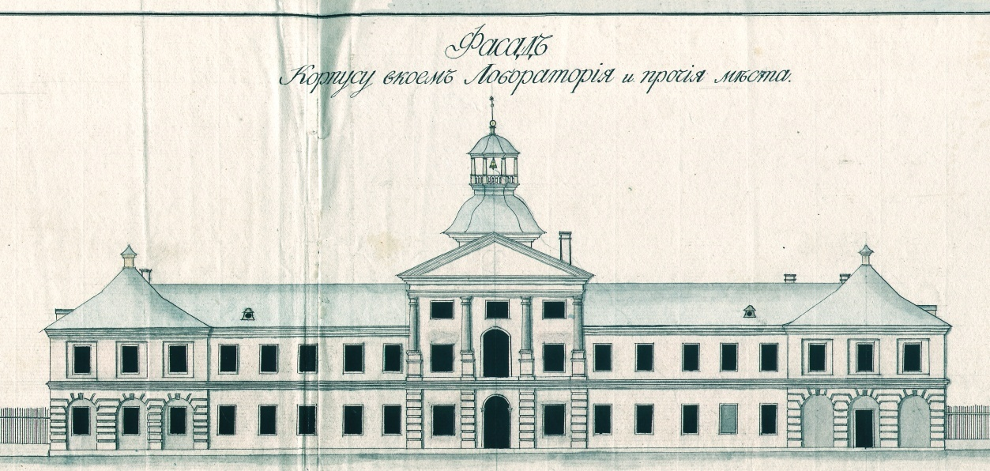
Каменное здание золотосплавочной лаборатории построено в 1799-1800гг. по распоряжению главного горного начальника А.С. Ярцова.

Slide 41
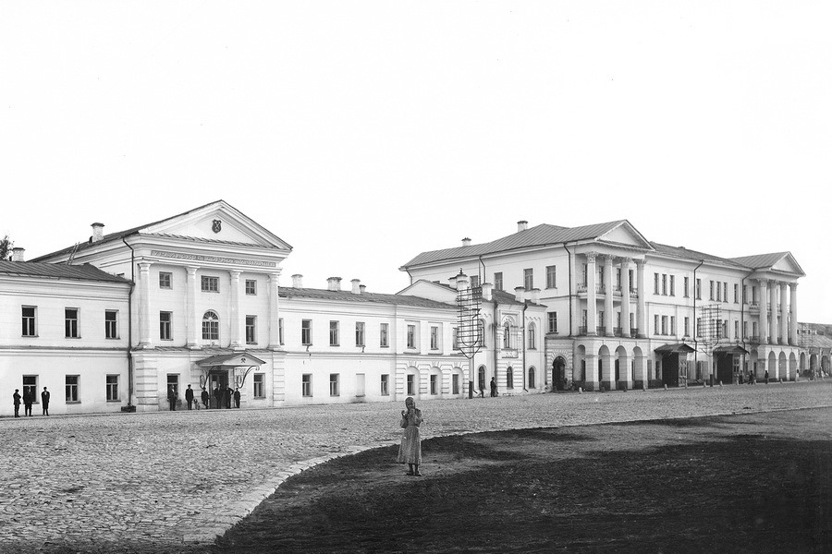
Здание горной канцелярии и золотосплавочной лаборатории (1806г.)

Slide 42
Вид на фронтон Уральского горного училища.

Slide 43
Вид на здание Уральского горного училища

Slide 44
Вид на здание Уральского горного училища с Кафедральной площади (площадь 1905г.)

Slide 45
Вид на здание Уральского горного училища со стороны пруда около гимназии № 9.

Slide 46
Вид на здание техникума в период с 1924г. по 1930г.

Slide 47
Уральское горное училище, 1932г.

Slide 48
Вид на здание техникума со стороны гимназии № 9, 1928-1932гг.

Slide 49
Свердловский горно-металлургический техникум. Фрагмент главного фасада после реконструкции, архитектор Г.А. Голубев. Надстроен 3-ий этаж, изменён фронтон над ризалитом главного фасада. Фото 1940-х гг.

Slide 50
Проект реконструкции Свердловского горно-металлургического техникума вид нового объёма 4-х этажного ризалита здания по ул. Воеводина, архитектор И.А. Грушенко, 1954

Slide 51
Строительство учебного корпуса на ул. Воеводина, 18.08.1953г.

Slide 52
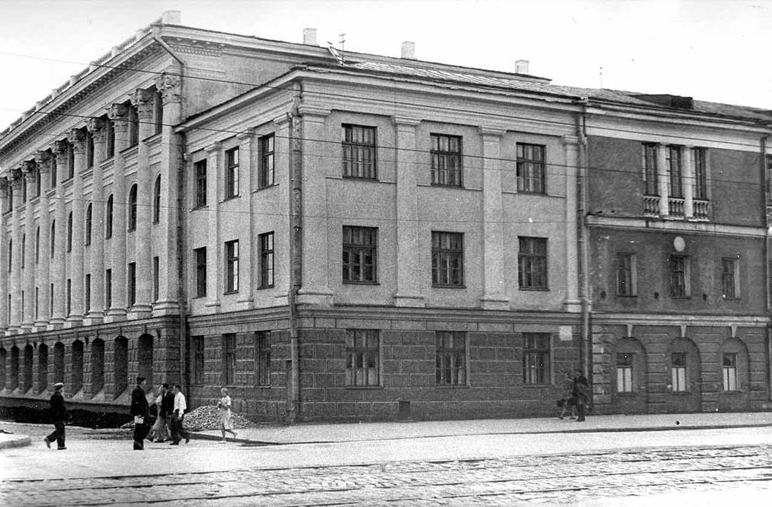
Вид на здание Свердловского горно-металлургического техникума, 1955-1956гг.

Slide 53
Надстройка 4 этажа техникума.
Строительство 4 этажа по пр. Ленина

Slide 54
Вид с городской плотинки на Свердловский горно-металлургический техникум.

Slide 55
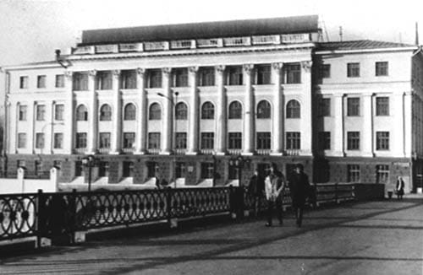
Вид на здание колледжа, 1957-1958гг.

Slide 56
Колледж в наше время

Slide 57
Спасибо за внимание!
Хорошего дня!
С уважением, администратор
культурно-досугового отдела
А.Е. Осокин

